Slide 1
Francie vs. Evropa

Slide 2
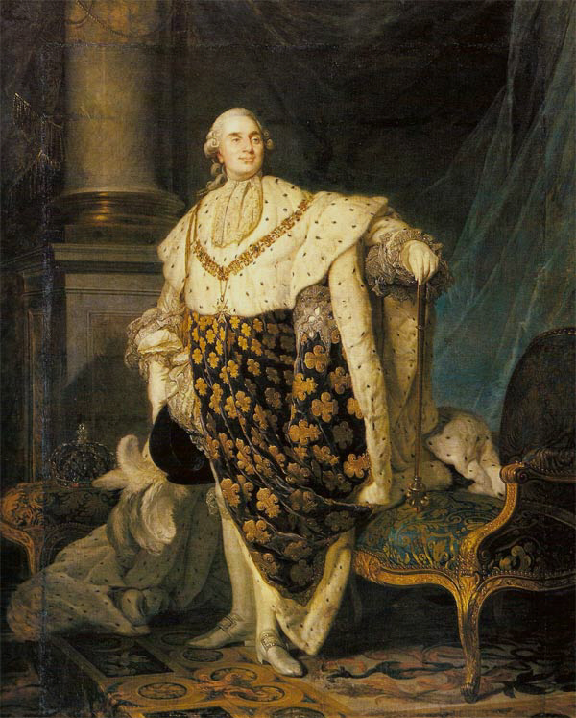
Ludvík XVI.
23.srpna 1754 – 21.ledna 1793
Doba vlády 1774 – 1792
Vévoda z Berry, Dauphin Francouzský, Král Francie, Král Navarry, Spolukníže z Andorry, Král Francouzů

Slide 3
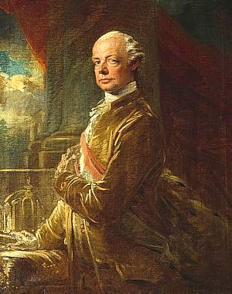
Leopold II.
5.května 1747 – 1.března 1792
Doba vlády 1790-1792
Císař Svaté říše římské, král český, uherský a chorvatský, arcivévoda rakouský, velkovévoda toskánský etc.

Slide 4
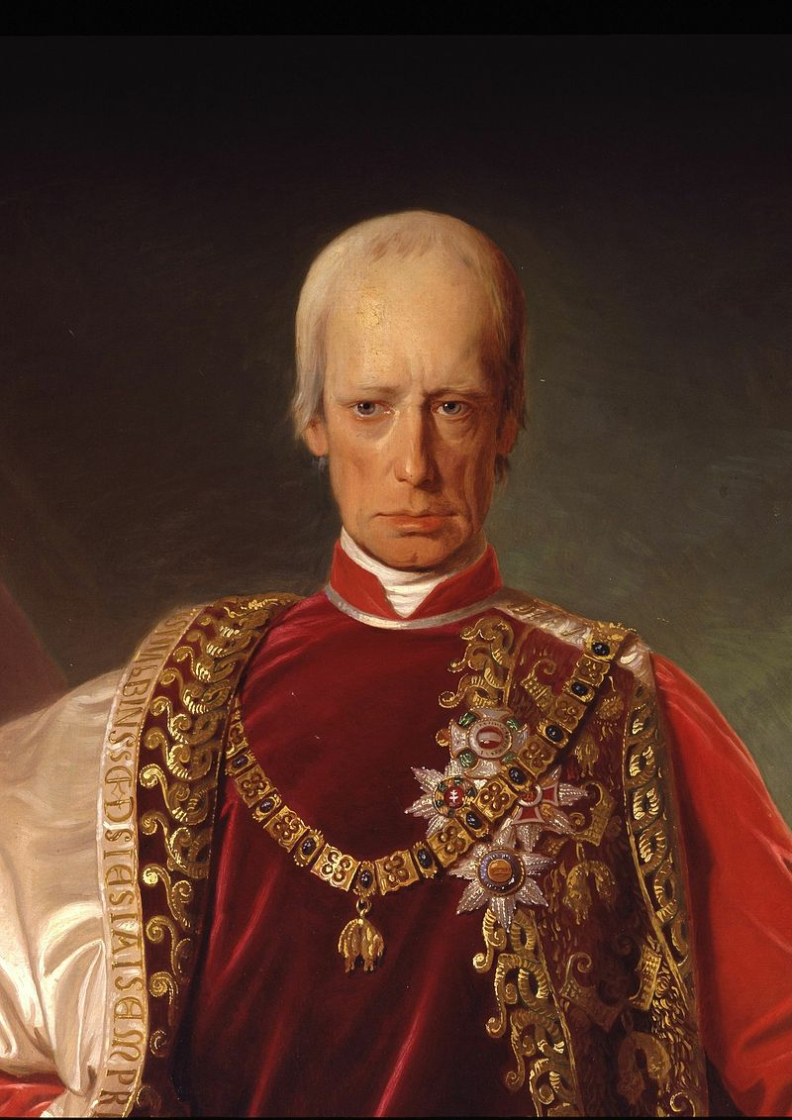
František I./II.
12.února 1768 – 2.března 1835
Doba vlády 1792-1806 zvolený císař, 1804-1835 dědičný císař, 1792 český král
král uherský a český, císař rakouský a jako František II. v letech 1806 poslední císař Svaté říše římské národa německého

Slide 5
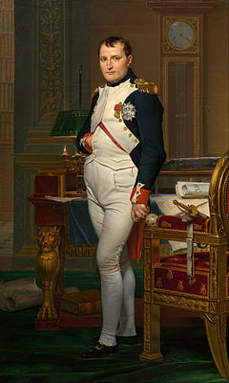
Napoleon Bonaparte
15.srpna 1769 – 5.května 1821
První konzul 1799 – 1804
Prezident Italské republiky 1802 – 1805
Protektor Rýnského spolku 1806-1813
Protektor Helvetské konfederace 1803-1813
Císař Francouzů 1804 – 1814 a březen – červen 1815
Italský král 1805-1814

Slide 6
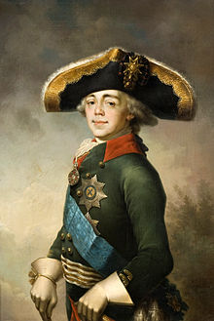
Pavel I.
1.října 1754 – 23.března 1801
Doba vlády 1796 – 1801
Velmistr maltézského řádu 1798 - 1801

Slide 7
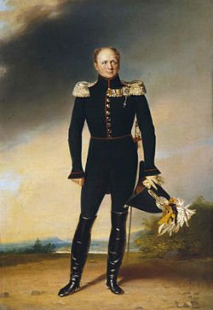
Alexandr I.
23.prosince 1777 – 1.prosince 1825
Doba vlády 1801 – 1825
1809 – 1825 první finský velkokníže
1815 – 1825 polský král

Slide 8
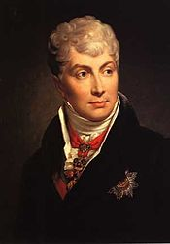
Klemens Wenzel von Metternich
15. května 1773 – 11. června 1859
1809 rakouský ministr zahraničí
1821 rakouský státní kancléř

Slide 9
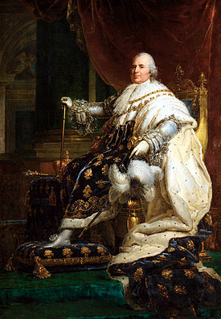
Ludvík XVIII.
17.listopadu 1755 – 16.září 1824
Doba vlády de iure 1795 - 1824
Doba vlády de facto 1814-1824
Hrabě z Provence, vévoda z Anjou, vévoda z Vendôme

